Slide 1
Diktet «Heim» av Warsan Shire
Ein måte å arbeide med diktet på.

Slide 2



Slide 3
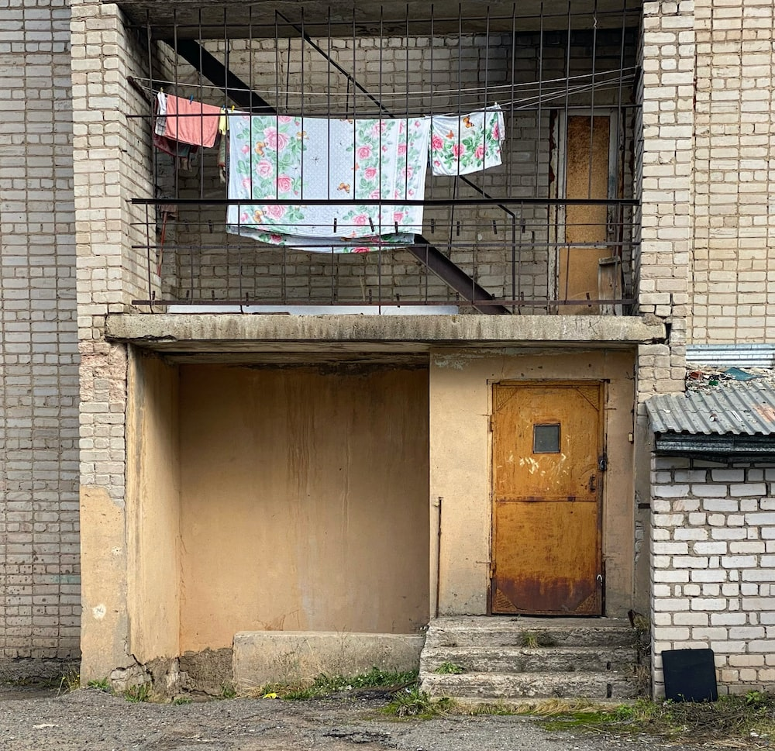
Diktet «Heim» frå Velsigne dottera. Oppdratt av ei stemme i hovudet. 2022
Få tak i diktet. Dokker kan enten kjøpe diktsamlinga eller låne ho på biblioteket. Diktet finn dokker også her:
https://issuu.com/detnorskesamlaget/docs/velsigne_dottera
Finn ut noko om kven Warsan Shire er, og kva ho har skrive. Lag ein digital presentasjon.

Slide 4

Mange tider må vi lese eit dikt fleire gonger før vi får eit grep om det og synest at vi forstår det. Men vi treng ikkje nødvendigvis skjøne absolutt alt i eit dikt, det kan likevel engasjere eller røre ved kjenslene våre.

Slide 5
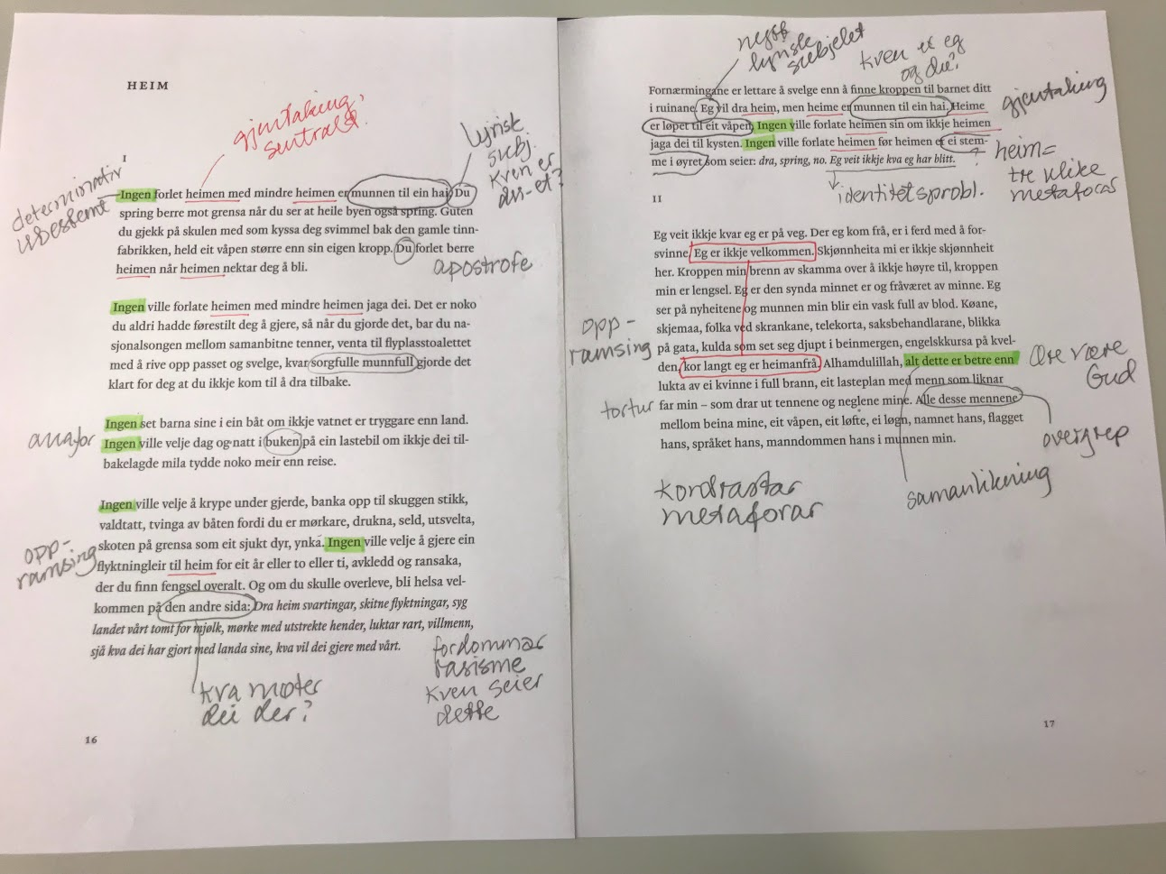
Komme i gang
Det er lurt at alle har sin eigen kopi av diktet, slik at dokker kan notere på sjølve arket undervegs.
Første gong les læraren diktet høgt. Dokker følgjer med i teksten og strekar under ord eller ordsamansetningar dokker undrar dokker over eller synest er vanskelege å forstå, eller assosiasjonar dokker får.
Sjå gjerne på arket det er bilde av her. Det er eit døme på korleis diktet kan sjå ut etter fleire lesingar og ulike notat.

Slide 6
Steg 1.
Når diktet er lese høgt ein gong, skal alle kvar for seg vurdere i kor stor grad ein synest ein forstår diktet. Bruk ein skala frå null til ti. Null er inga forståing, og ti ei perfekt forståing. Dokker noterer på arket medan dokker les.
Så les dokker diktet to gonger til, kvar for dokker, og vurderer forståinga på skalaen frå null til ti etter kvar lesing. Etter den tredje lesinga skriv dokker kort ned ein refleksjon om kva som skjedde med deg som lesar og forståinga av diktet. Forstår du meir av diktet for kvar gong, synest du? Eller er forståinga den same?
Nå skal dokker streke under den setninga dokker meiner er den viktigaste i diktet, og grunngi valet.
Skriv så ned dei spørsmåla du framleis har til diktet.

Slide 7
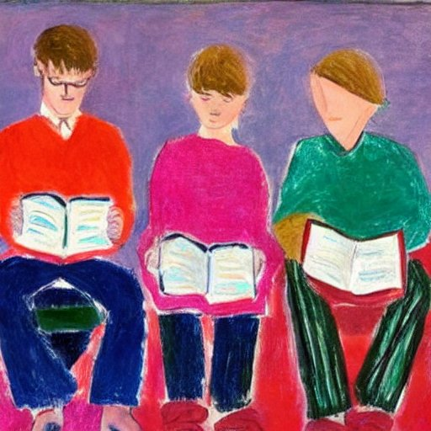
Steg 2.
Nå skal dokker arbeide saman i grupper på tre. Kvar elev deler med dei andre kva som skjedde med forståinga av diktet gjennom dei tre lesingane.
Dokker utvekslar dei notata dokker har skrive ned, og dei spørsmåla dokker framleis har til diktet.
Den setninga som dokker synest er den viktigaste, diskuterer dokker også. Har dokker gode argument for kva som er den viktigaste setninga?

Slide 8

Steg 3
Dokker vurderer på nytt forståinga dokkar av diktet på skalaen frå 0 til 10. Korleis synest du forståinga har endra seg?
Er det framleis noko i teksten som er vanskeleg å forstå?

Slide 9
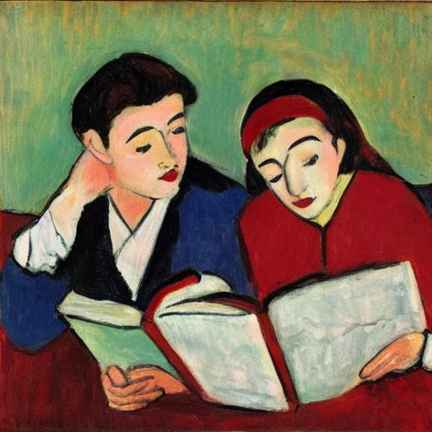
Steg 4.
Klassesamtale. Korleis endra forståinga av diktet seg etter kvar lesing? Opplever alle i klassen det på same måte?
Korleis endra forståinga seg etter gruppesamtalen?
Summer opp kva setningar dokker har streka under som den viktigaste. Er det dei same setningane, eller er det stor variasjon?
Er det ting ved diktet dokker framleis lurer på?
Kva ligg i det å forstå eit dikt? Må vi forstå alt?

Slide 10
Kjelder
Kjersti Rognes Solbu og Jon Opedal Hove (2017): Samtidslyrikk i klasserommet. Fagbokforlaget. (s. 56–65)
Henning Fjørtoft (2014): Norskdidaktikk. Fagbokforlaget. (s. 197–200)
Bilda er henta frå unsplash.com eller laga med KI. https://unsplash.com/photos/qBJQiKESR9c, https://unsplash.com/photos/JcqAduMJI-E , https://unsplash.com/photos/wkREbkG8fAk

